Slide 1
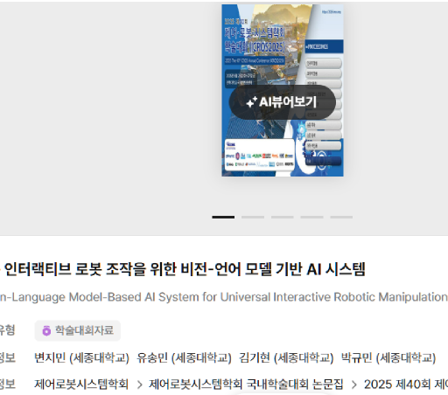
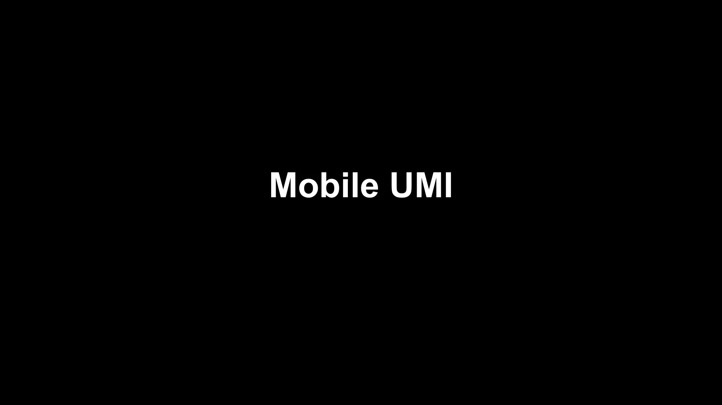
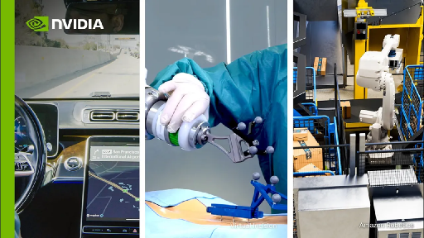
Experience - Robotics & Computer Vision & AI
ICROS Submission of undergraduate thesis
과학술제
Physical AI
VLA 기반 매니퓰레이터 범용 동작 시스템
Teleoperation에 대한 일반인의 데이터 수집 활성화를 위한 장비 개발 - Mobile UMI
Vision 기반 로봇 action 학습 경험 /
Robot의 물리적 이해, long horizon task, Real2Sim & Sim2Real, World Model 등에 대해서 다양한 공부 진행 중
출처: https://www.rcv.sejong.ac.kr/daily-record/team-robotics

Slide 2
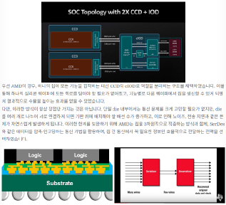
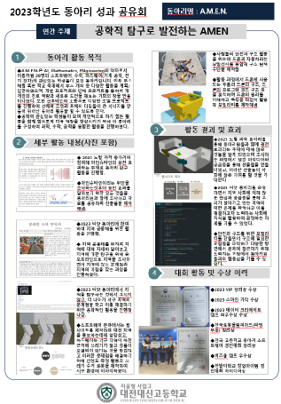
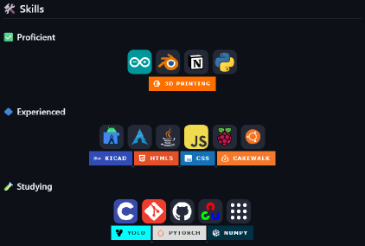
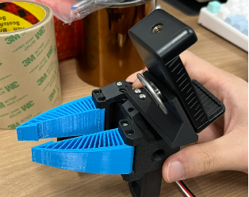
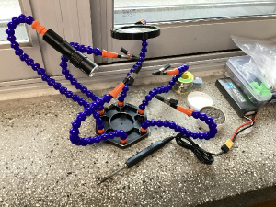
Merit
1
2
3
다양한 툴 활용 가능성
& 많은 경험과 공부
SW & HW & EE & ECE & AI & CAD
고교 동아리 회장

Slide 3
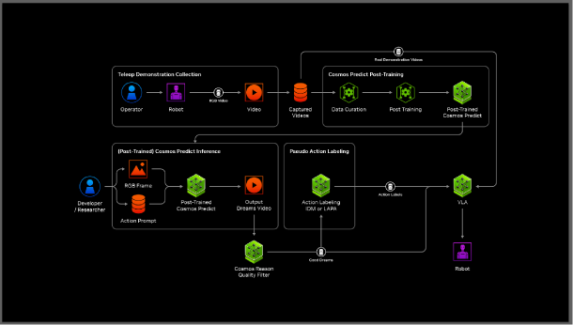
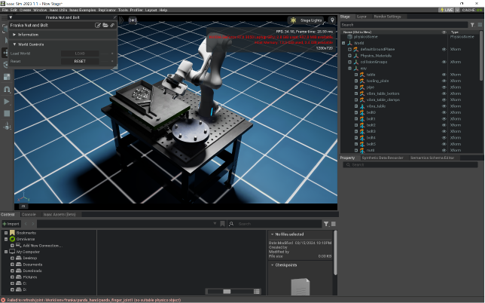
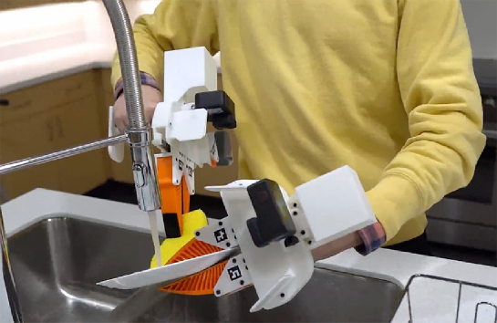
Goal
Physical AI의 성능 향상을 위한 방법론 마련 및 LLM에 비해 제약된 규모의 Robot Learning Vision 데이터 증강

